Slide 1
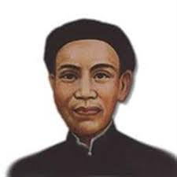
Thứ……ngày…..tháng…..năm…….
TIẾNG VIỆT
ÔN TẬP CUỐI HỌC KÌ I ( TIẾT 6)
Mạc Đĩnh Chi (1280-1350): Trạng Nguyên Việt Nam nổi tiếng.

